Slide 1

목차
MySQL
1. Fundamental
- 자바 개요
1. 데이터베이스 & 데이터 베이스 관리 시스템
2. 관계형 데이터베이스(RDB)
3. SQL(Structured Query Language) 개요

Slide 2
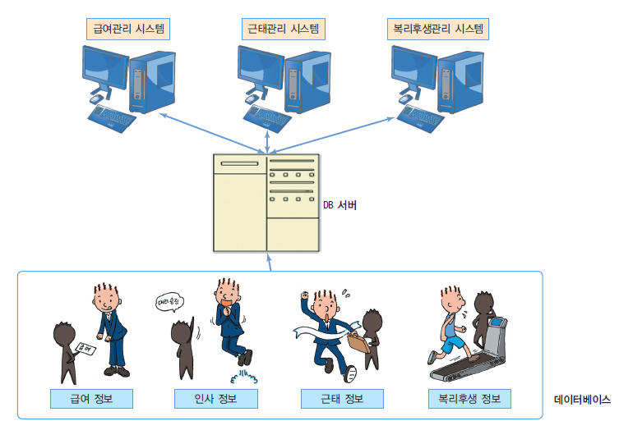
데이터베이스 & 데이터베이스 관리시스템
데이터베이스의 기본개념 (정의)
  데이터의 집합 ( a Set of Data )
  여러 응용 시스템(프로그램)들의 통합된 정보들을 저장하여 운영할 수 있는 공용(share) 데이터의 집합
  효율적으로 저장, 검색, 갱신할 수 있도록 데이터 집합들끼리 연관시키고 조직화되어야 한다.

Slide 3
데이터베이스 & 데이터베이스 관리시스템
데이터베이스의 특성
  실시간 접근성(Real-time Accessability)
  사용자의 요구를 즉시 처리할 수 있다.
  계속적인 변화(Continuous Evolution)
  정확한 값을 유지하려고 삽입·삭제·수정 작업 등을 이용해 데이터를 지속적으로 갱신할 수 있다.
  동시 공유성(Concurrent Sharing)
  사용자마다 서로 다른 목적으로 사용하므로 동시에 여러 사람이 동일한 데이터에 접근하고 이용할 수 있다.
  내용 참조(Content Reference)
  저장한 데이터 레코드의 위치나 주소가 아닌 사용자가 요구하는 데이터의 내용, 즉 데이터 값에 따라 참조할 수 있어야 한다.

Slide 4
데이터베이스 & 데이터베이스 관리시스템
데이터 베이스 관리 시스템 ( Database Management System = DBMS )
  데이터베이스를 관리하는 소프트웨어
  여러 응용 소프트웨어(프로그램) 또는 시스템이 동시에 데이터베이스에 접근하여 사용할 수 있게 한다
  필수 3기능
  정의기능 : 데이터 베이스의 논리적, 물리적 구조를 정의
  조작기능 : 데이터를 검색, 삭제, 갱신, 삽입, 삭제하는 기능
  제어기능 : 데이터베이스의 내용 정확성과 안전성을 유지하도록 제어하는 기능
  Oracle, SQL Server, MySQL, DB2 등의 상용 또는 공개 DBMS가 있다.

Slide 5
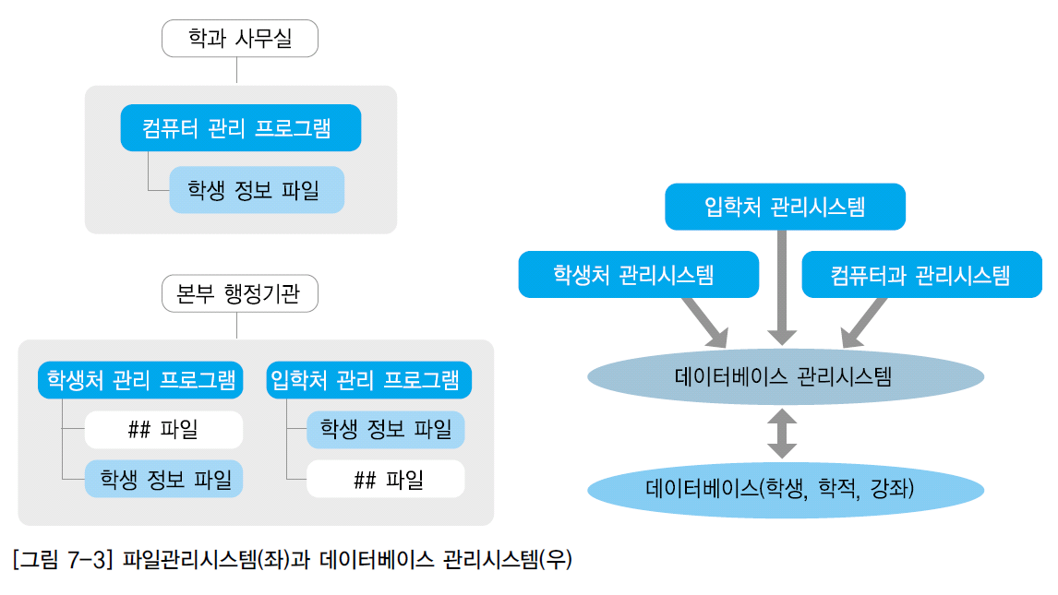
데이터베이스 & 데이터베이스 관리시스템
파일 시스템과의 비교
  데이터의 종속성 보완
  중복성 제거

Slide 6









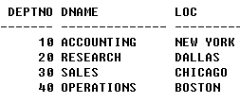
데이터베이스 & 데이터베이스 관리시스템
Application Developer
Application User
User
ODBC / JDBC
Web Server Middleware
SQL
DBMS
(Database Management System)
DBA
(Database Administrator)
DB
(Database)

Slide 7
데이터베이스 & 데이터베이스 관리시스템
데이터 베이스 관리 시스템 장점
  데이터 중복이 최소화
  데이터의 일관성 및 무결성 유지
  데이터 보안 보장
데이터 베이스 관리 시스템 단점
  운영비가 비싸다
  백업 및 복구에 대한 관리가 복잡
  부분적 데이터베이스 손실이 전체 시스템을 정지

Slide 8
데이터베이스 & 데이터베이스 관리시스템
데이터 베이스의 종류
  관계형 데이터베이스 ( Relational Database = RDB )
  1970년 IBM E. F. Codd 에 의해 제안되어 수 십년동안 주류 데이터베이스로 성장 확대
  키와 값들의 간단한 관계를 테이블화 시킨 매우 간단한 원칙의 개념의 데이터베이스
  일련의 정형화된 테이블로 구성된 데이터 항목들의 집합이며 각 테이블은 데이터의 성격에
  따라 여러 개의 컬럼(키)이 포함된다.
  사용자는 SQL이라는 표준 질의어를 통해 데이터를 조작 또는 조회 할 수 있다.
  객체 지향 데이터베이스 ( Object Oriented DataBase = OODB )
  정보를 객체의 형태로 표현하는 데이터베이스
  객체 모델이 그대로 데이터베이스에도 적용되어 데이터 모델을 그대로 응용프로그램 에 적용, 데이터 변환과 질의 작업이 필요치 않은 장점

Slide 9
데이터베이스 & 데이터베이스 관리시스템
데이터 베이스의 종류
  객체 관계형 데이터베이스 ( Object Relation DataBase = ORDB )
  관계형 데이터베이스에서 사용하는 데이터를 확장
  관계형 데이터베이스를 객체 지향 모델링과 데이터를 관리하는 기능을 갖도록 확장한 것
  NoSQL
  대용량 데이터의 웹 서비스와 SNS, 클라우드 컴퓨팅의 확대 보급과 대중화로 최근 주목 받는 데이터베이스 기술

Slide 10
2. 관계형 데이터 베이스
논리적(개념적) 데이터 모델링 & 물리적인 데이터베이스
관계(relation) 는 ?
엔티티(Entity)
학생
테이블
행(Coulumn)
데이터타입
제약조건
Student
student_id
Number
PK
학번
이름
학년
학과
속성(Attibute)
name
VACHAR(80)
grade
Number
dept
VARCHAR(40)

Slide 11
2. 관계형 데이터 베이스
ERD 예시
사원(Entity)
부서(Entity)
#*사번
* 이름
O급여
O직책
#*부서코드
* 이름
O위치
O직책
3
2
1
4
  # : 대표값 즉, PK (Primary Key)
  * : NOT NULL
  O : NULL 가능
  1. 어떤부서는 사원을 배치 받지 않을 수 있다. (점선)
  2. 사원은 특정부서에 소속되어 있다. (실선)
  3. 한 부서에는 여러명의 사원이 소속되어 있다. (다중선)
  4. 한 사원은 하나의 부서에만 속한다.

Slide 12
2. 관계형 데이터 베이스
테이블(table)
table Student
column(key)
student_id
name
grade
dept
1
정성진
1
컴퓨터
2
박현진
2
수학
row( record )
3
홍길동
4
물리
…
…
…
…
field
field
테이블 : RDBMS의 기본적 저장구조 한 개 이상의 column 과 0개 이상의 row로 구성
열(Column): 테이블 상에서의 단일 종류의 데이터를 나타냄 특정 데이터 타입 및 크기를 가지고 있음
행(Row): Column들의 값의 조합. 레코드라고 불린다.
기본키(PK)에 의해 구분된다. 기본키는 중복을 허용하지 않으며 없어서는 안 된다.
Field : Row 와 Column의 교차점으로 Field는 데이터를 포함할 수 있고 없을 때는 NULL 값을 가
지고 있다고 한다.

Slide 13
3. SQL(Structured Query Language) 개요
데이터베이스 스키마 생성, 자료의 검색, 수정, 그리고 데이터베이스 객체 접근 관리 등을 위해 고안된 언어
다수의 데이터베이스 관련 프로그램의 표준언어
SQL 명령어의 종류
1. DML ( Data Manipulation Llanguage) : 데이터 조작어로 검색 및 수정하기 위한 수단제공
- SELECT, INSERT, UPDATE, DELETE, MERGE
2. DDL ( Data Definition Language ) : 데이터 구조를 생성, 변경, 삭제등의 기능을 제공
- CREATE, ALTER, DROP, RENAME
3. DCL ( Data Control Lanuage ) – 데이터에 대한 권한 관리 및 트랜잭션 제어
- GRANT, REVOKE

Slide 14
목차
MySQL
2. MySQL 기본
- 자바 개요
1. About MySQL
2. MySQL 설치
3. Basic Queries
4. 계정/권한 관리

Slide 15


About MySQL
세계에서 가장 인기 있는 Open source DB
1996년 첫 공식 버젼 발표
2001년 GNU GPL 등록
2008년 1월 SUN에서 인수
하루 50,000번 이상 다운로드
Open source LAMP/SAMP stack으로 급성장
100여개 SW 및 HW 회사에 번들로 설치
DB관리 TCO의 획기적인 감소
< 1 >

Slide 16




About MySQL
MYSQL 구성
Community Server
Enterprise Server
Embedded Server
MySQL
Server
Query Browser
Administrator
Migration Toolkit
Visual Studio Plug-in
MySQL Workbench
MySQL
GUI Tools
JDBC
ODBC
.NET
PHP
MySQL
Drivers

Slide 17
데이터베이스 & 데이터베이스 관리시스템
주요기능
> 최상의 신뢰성과 보안성을 제공하는 오픈 소스 데이터베이스
> Stored Procedure, Trigger, View등 RDBMS로서 기본 기능에 충실
> 사용자의 편의에 따른 Pluggable Storage Engine 기능
> 다양한 Third 파트 엔진 지원
> 마법사 툴을 이용한 손쉬운 설치 및 환경설정
> 다양한 관리자용 GUI 툴 제공(Administration, Migration, Backup, Workbench, Query Browser 등)
> 중앙 집중 관리(보안, 스키마 관리, Replication, 성능 모니터링 등)
> 다양한 Platform 지원
> 가격대비 최대 성능 효과의 TCO 절감 DBMS

Slide 18
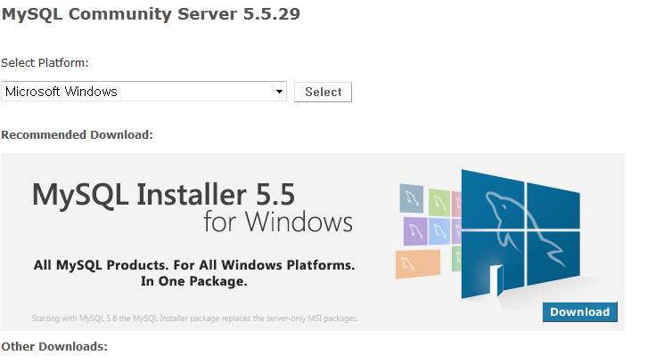
2. MySQL 설치
MySQL 다운로드
  http://dev.mysql.com/downloads/mysql/

Slide 19
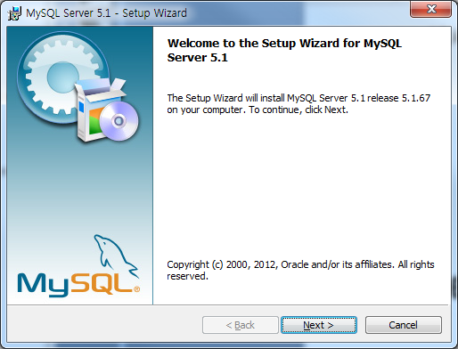
2. MySQL 설치
MySQL 설치 (MySQL Server 5.1)
인스톨러 mysql-essential-5.1.67-win32.msi 실행

Slide 20
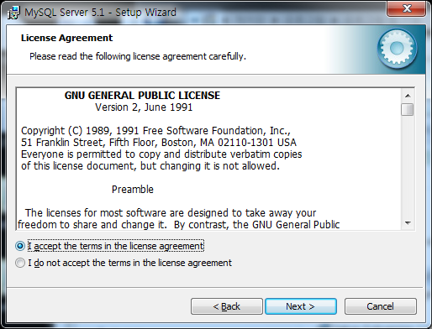
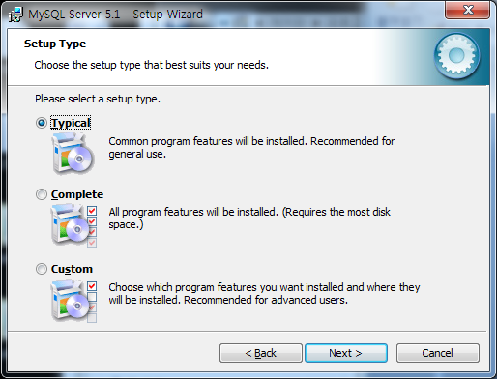
2. MySQL 설치
MySQL 설치 (MySQL Server 5.1)
GNU GPL 동의
셋업타입은 Typical 선택

Slide 21
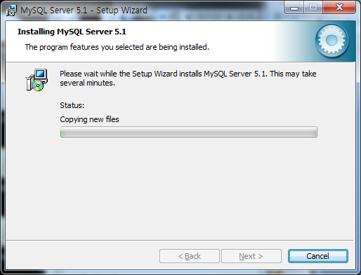
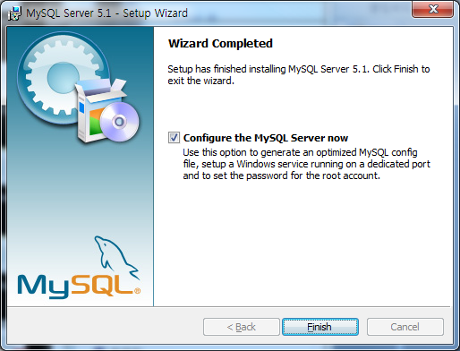
2. MySQL 설치
MySQL 설치 (MySQL Server 5.1)
설치 진행 및 설치완료
MySQL Server 지금 설정 체크하고 설치를 종료

Slide 22
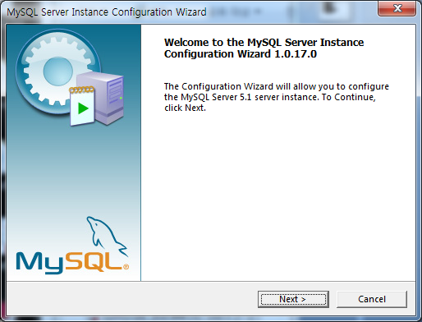
2. MySQL 설치
MySQL 설치 (MySQL Server 5.1)
MySQL Server 설정 마법사 자동 실행

Slide 23
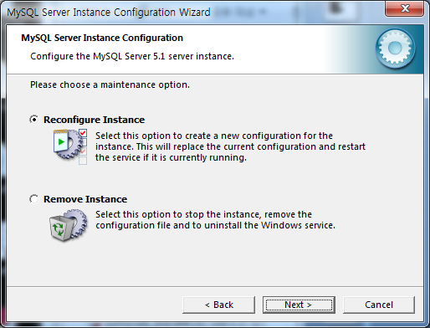
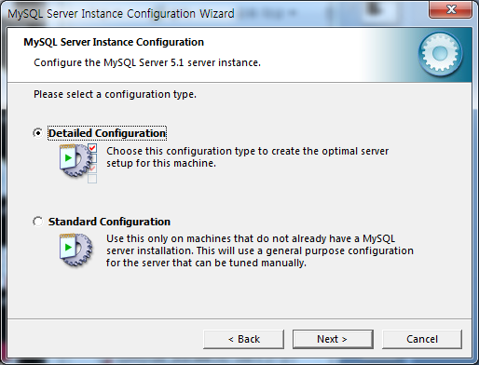
2. MySQL 설치
MySQL 설치 (MySQL Server 5.1)
Reconfiguration Instance
Detailed Configuration

Slide 24
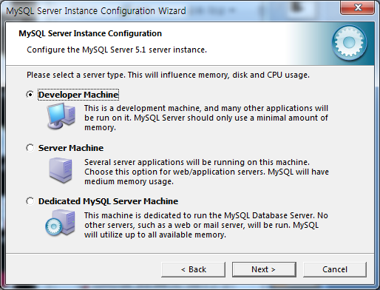
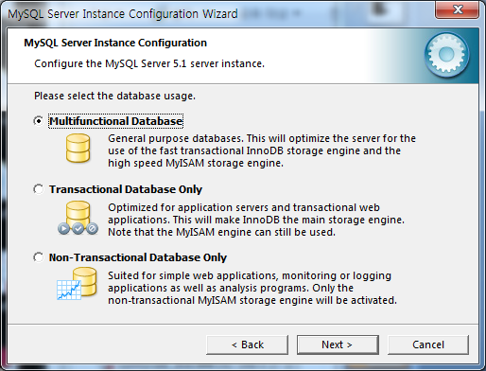
2. MySQL 설치
MySQL 설치 (MySQL Server 5.1)
Developer Machine & Multifunctional Database

Slide 25
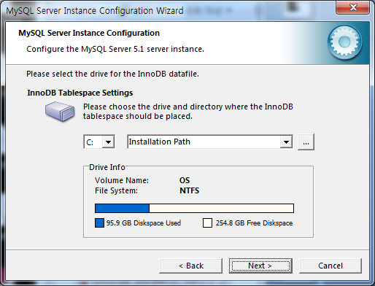
2. MySQL 설치
MySQL 설치 (MySQL Server 5.1)
InnoDB Tablespace Settings

Slide 26
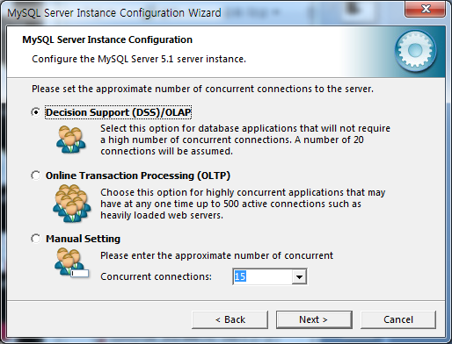
2. MySQL 설치
MySQL 설치 (MySQL Server 5.1)
동시 접속자 수 세팅 (디폴트 세팅)

Slide 27
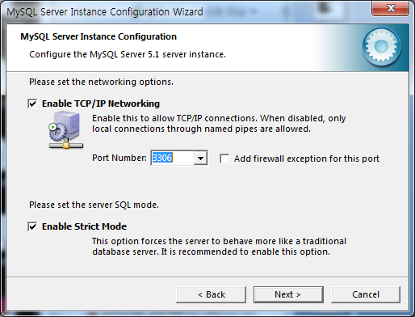
2. MySQL 설치
MySQL 설치 (MySQL Server 5.1)
MySQL 기본 포트(3306) 사용

Slide 28
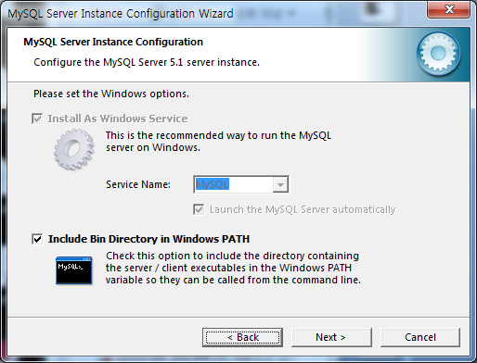
2. MySQL 설치
MySQL 설치 (MySQL Server 5.1)
Windows 서비스 등록
BIN 디렉토리 환경 변수 PATH 자동 등록

Slide 29
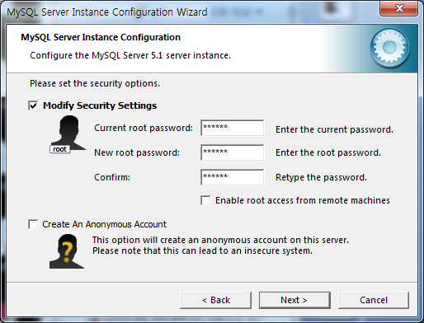
2. MySQL 설치
MySQL 설치 (MySQL Server 5.1)
보안설정
root 비밀번호 등록 및 리모트 접근은 차단

Slide 30
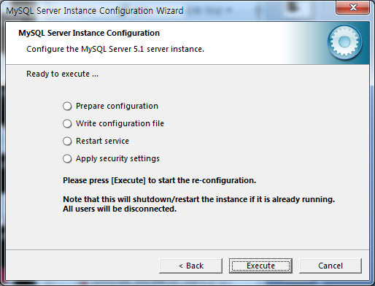
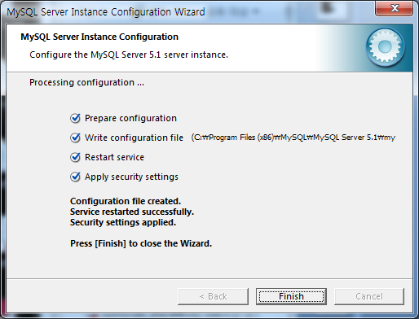
2. MySQL 설치
MySQL 설치 (MySQL Server 5.1)
서버설정 적용(execute)
설정완료

Slide 31
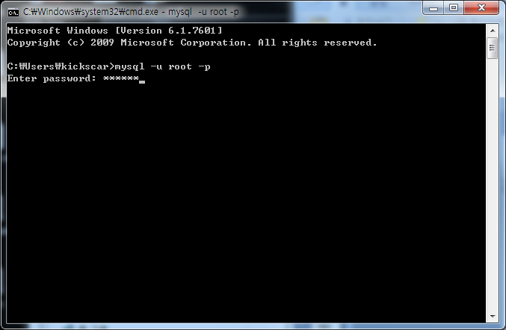
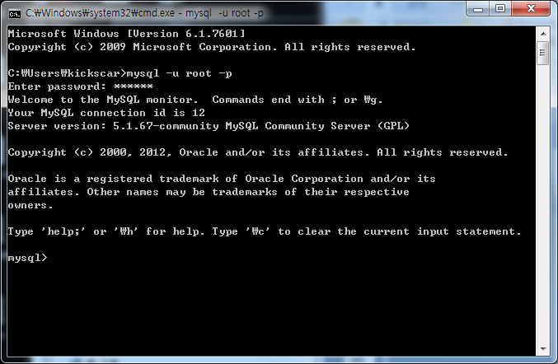
2. MySQL 설치
MySQL 접속
mysql –u (사용자 이름) –D (데이터베이스 이름) -p (패스워드)
------------------------------------------------------------------------------------
cmd창에서
mysql –u root -p <- 패스워드를 비워놓고 엔터를 치면 패스워드 입력을 대기 한다.

Slide 32
3. Basic Queries
연결
Enter password: *****
Welcome to the MySQL monitor. Commands end with ; or \g.
Your MySQL connection id is 241 to server version: 3.23.49
Type 'help;' or '\h' for help. Type '\c' to clear the buffer.
mysql>
MySQL Shell 에서 빠져나오기( 연결 끊기)
mysql> QUIT
mysql> exit

Slide 33
3. Basic Queries
로긴 후, 간단한 쿼리 실행
실습:
mysql> SELECT VERSION(), CURRENT_DATE;
+-----------+--------------+
| VERSION() | CURRENT_DATE |
+-----------+--------------+
| 5.1.67 | 2013-01-05 |
+-----------+--------------+
1 row in set (0.00 sec)
대부분 MySQL commands semicolon (;)으로 끝난다.
MySQL 은 찾은 전체 row를 출력하고 마지막에 전체 row 수와 쿼리실
행에 걸린 시간을 표시한다.

Slide 34
3. Basic Queries
키워드는 대소문자 구별이 없다.
다음 쿼리들은 모두 같다:
  mysql> SELECT VERSION(), CURRENT_DATE;
  mysql> select version(), current_date;
  mysql> SeLeCt vErSiOn(), current_DATE;

Slide 35
3. Basic Queries
MySQL은 계산기로도 사용할 수 있다
함수 및 수식 사용 예제:
mysql> SELECT SIN(PI()/4), (4+1)*5;
+-------------+---------+
| SIN(PI()/4) | (4+1)*5 |
+-------------+---------+
| 0.707107 | 25 |
+-------------+---------+

Slide 36
3. Basic Queries
여러 문장을 한 줄에 연속으로 붙혀 쿼리 실행이 가능하다.
각 문장에 semicolon(;)만 붙혀 주면 된다.
mysql> SELECT VERSION(); SELECT NOW();
+--------------+
| VERSION() |
+--------------+
| 3.22.20a-log |
+--------------+
+---------------------+
| NOW() |
+---------------------+
| 2004 00:15:33 |
+---------------------+

Slide 37
3. Basic Queries
Multi-Line Commands
MySQL은 문장의 끝을 라인으로 구분하는 것이 아니라 semicolon(;)으로 구분하기 때문에 여러줄에 거쳐 문장을 쓰는 것도 가능하다.
예제:
mysql> SELECT
-> USER()
-> ,
-> CURRENT_DATE;
+--------------------+--------------+
| USER() | CURRENT_DATE |
+--------------------+--------------+
| joesmith@localhost | 1999-03-18 |
+--------------------+--------------+

Slide 38
3. Basic Queries
Command 취소
긴 쿼리를 작성하다가 중간에 취소해야하는 경우에는 즉시. \c를 붙혀주면 된다.
mysql> SELECT
-> USER()
-> \c
mysql>

Slide 39
3. Basic Queries
Database 사용
작업하기 위한 데이터베이스를 선택하기 위해서는 어떤 데이터베이스가 존재하는 지 알아보아야 한다.
현재 서버에 존재하는 데이터베이스를 찾아보기 위해서 SHOW statement을 사용한다.
mysql> show databases;
+----------+
| Database |
+----------+
| mysql |
| test |
+----------+
2 rows in set (0.01 sec)

Slide 40
3. Basic Queries
Database 사용
새 database를 생성하기 위해 “create database” command 사용:
  mysql> create database webdb;
Database을 선택하기 위해, “use” command 사용:
  mysql> use webdb;

Slide 41
3. Basic Queries
Table 생성
Database를 선택 후, Database의 전체 테이블 목록을 출력:
mysql> show tables;
Empty set (0.02 sec)
“empty set” 은 데이터베이스에 어떤 테이블도 아직 생성되지 않았다는 것을 알려주는 것이다.

Slide 42
3. Basic Queries
Table 생성
애완동물 정보를 저장하기 위한 테이블 생성
Table: pets
  name: VARCHAR(20)
  owner: VARCHAR(20)
  species: VARCHAR(20)
  gender: CHAR(1)
  birth: DATE
  death: DATE
VARCHAR 는 보통
문자열을 저장하기
위해 사용하는 데이터
타입이다.

Slide 43
3. Basic Queries
Table 생성
Table 생성을 위해, CREATE TABLE command 사용:
mysql> CREATE TABLE pet (
-> name VARCHAR(20),
-> owner VARCHAR(20),
-> species VARCHAR(20),
-> gender CHAR(1),
-> birth DATE,
-> death DATE );
Query OK, 0 rows affected (0.04 sec)

Slide 44
3. Basic Queries
Describing Table
table 구조를 확인하기 위해, DESCRIBE command 사용:
mysql> describe pet;
+---------+-------------+------+-----+---------+-------+
| Field | Type | Null | Key | Default | Extra |
+---------+-------------+------+-----+---------+-------+
| name | varchar(20) | YES | | NULL | |
| owner | varchar(20) | YES | | NULL | |
| species | varchar(20) | YES | | NULL | |
| gender | char(1) | YES | | NULL | |
| birth | date | YES | | NULL | |
| death | date | YES | | NULL | |
+---------+-------------+------+-----+---------+-------+
6 rows in set (0.02 sec)

Slide 45
3. Basic Queries
Table 삭제
table 전체를 삭제하기 위해 DROP TABLE command 사용:
mysql> drop table pet;
Query OK, 0 rows affected (0.02 sec)

Slide 46
3. Basic Queries
Loading Data
INSERT statement를 사용해서 table에 데이터를 입력한다.
예제:
  INSERT INTO pet VALUES ('Fluffy','Harold','cat','f',
  '1999-02-04',NULL);
많은 데이터를 한 번에 입력하는 방법은?

Slide 47
3. Basic Queries
더 많은 애완동물 Data
name | owner | species | sex | birth | death
Fluffy | Harold | cat | f | 1993-02-04
Claws | Gwen | cat | m | 1994-03-17
Buffy | Harold | dog | f | 1989-05-13
Fang | Benny | dog | m | 1990-08-27
Bowser | Diane | dog | m | 1998-08-31 | 1995-07-29
Chirpy | Gwen | bird | f | 1998-09-11
Whistler | Gwen | bird |  | 1997-12-09
Slim | Benny | snake | m | 1996-04-29

Slide 48
3. Basic Queries
Loading Sample Pet Data
한 줄당 한 레코드 정보를 담고 있는 `pet.txt' 라는 텍스트 파일을
생성한다.
한 레코드의 값들은 탭(tab)으로 구분되어야 한다.
그리고 순서는 테이블을 생성할 때의 column순서대로 되어
있어야 한다.
그리고 data를 테이블에 load하기 위해 LOAD DATA Command를
사용한다.

Slide 49
3. Basic Queries
Sample Data 파일
Fluffy Harold cat f 1993-02-04 \N
Claws Gwen cat m 1994-03-17 \N
Buffy Harold dog f 1989-05-13 \N
Fang Benny dog m 1990-08-27 \N
Bowser Diane dog m 1979-08-31 1995-07-29
Chirpy Gwen bird f 1998-09-11 \N
Whistler Gwen bird \N 1997-12-09 \N
Slim Benny snake m 1996-04-29 \N
pet.txt 내용 테이블에 로드하기:
mysql> LOAD DATA LOCAL INFILE "pet.txt" INTO TABLE pet;

Slide 50
3. Basic Queries
SQL Select
Table에서 Data를 가져오기 위해서 SELECT 구문을 사용한다.
Format:
  SELECT what_to_select
  FROM which_table
  WHERE conditions_to_satisfy

Slide 51
3. Basic Queries
전체 Data Select
SELECT를 가장 간단히 사용하게 되면 table의 모든 데이터를 가져오게 된다.
mysql> select * from pet;
+----------+--------+---------+------+------------+------------+
| name | owner | species | sex | birth | death |
+----------+--------+---------+------+------------+------------+
| Fluffy | Harold | cat | f | 1999-02-04 | NULL |
| Claws | Gwen | cat | f | 1994-03-17 | NULL |
| Buffy | Harold | dog | f | 1989-05-13 | NULL |
| Fang | Benny | dog | m | 1999-08-27 | NULL |
| Bowser | Diane | dog | m | 1998-08-31 | 1995-07-29 |
| Chirpy | Gwen | bird | f | 1998-09-11 | NULL |
| Whistler | Gwen | bird | | 1997-12-09 | NULL |
| Slim | Benny | snake | m | 1996-04-29 | NULL |
+----------+--------+---------+------+------------+------------+
8 rows in set (0.00 sec)

Slide 52
3. Basic Queries
특정 Row에 대한 Select
테이블에서 특정 row만 가져올 수 있다.
예를 들어, 바우저의 생일이 변경되었는 지 확인하기 위해 다음과 같이 바우저의 레코드를 선택 할 수 있다. :
mysql> SELECT * FROM pet WHERE name = "Bowser";
+--------+-------+---------+------+------------+------------+
| name | owner | species | sex | birth | death |
+--------+-------+---------+------+------------+------------+
| Bowser | Diane | dog | m | 1998-08-31 | 1995-07-29 |
+--------+-------+---------+------+------------+------------+
1 row in set (0.00 sec)

Slide 53
3. Basic Queries
특정 Row에 대한 Select
1998년 이 후에 태어난 동물을 조회할 때:
  SELECT * FROM pet WHERE birth >= "1998-1-1";
암컷 강아지들을 조회 할 때, 논리 연산자 AND를 함께 사용해서:
  SELECT * FROM pet WHERE species = "dog" AND sex = "f";
뱀과 새를 모두 조회할 때는 논리 연산자 OR와 함께:
  SELECT * FROM pet WHERE species = "snake“ OR species = "bird";

Slide 54
3. Basic Queries
특정 Row에 대한 Select
Row의 전체 column을 보고 싶지 않을 경우, comma(,)로 분리해서 관심있는 column를 적어주면 된다.
예를 들어, 애완동물의 생년만 알고 싶다면, name과 borth만 select하면 된다.
다음 페이지 예제 참고

Slide 55
3. Basic Queries
특정 Row에 대한 Select
mysql> select name, birth from pet;
+----------+------------+
| name | birth |
+----------+------------+
| Fluffy | 1999-02-04 |
| Claws | 1994-03-17 |
| Buffy | 1989-05-13 |
| Fang | 1999-08-27 |
| Bowser | 1998-08-31 |
| Chirpy | 1998-09-11 |
| Whistler | 1997-12-09 |
| Slim | 1996-04-29 |
+----------+------------+
8 rows in set (0.01 sec)

Slide 56
3. Basic Queries
Data 정렬
결과를 정렬하고 싶을 때는, ORDER BY 절을 사용한다.
예를 들어, 동물의 생일이 날짜 순으로 정렬된 결과를 원하면:
mysql> SELECT name, birth FROM pet ORDER BY birth;
+----------+------------+
| name | birth |
+----------+------------+
| Buffy | 1989-05-13 |
| Claws | 1994-03-17 |
| Slim | 1996-04-29 |
| Whistler | 1997-12-09 |
| Bowser | 1998-08-31 |
| Chirpy | 1998-09-11 |
| Fluffy | 1999-02-04 |
| Fang | 1999-08-27 |
+----------+------------+
8 rows in set (0.02 sec)

Slide 57
3. Basic Queries
Data 정렬
역순 정렬을 해야 할 때에는 DESC (descending keyword)를 붙혀주면 된다.
mysql> SELECT name, birth FROM pet ORDER BY birth DESC;
+----------+------------+
| name | birth |
+----------+------------+
| Fang | 1999-08-27 |
| Fluffy | 1999-02-04 |
| Chirpy | 1998-09-11 |
| Bowser | 1998-08-31 |
| Whistler | 1997-12-09 |
| Slim | 1996-04-29 |
| Claws | 1994-03-17 |
| Buffy | 1989-05-13 |
+----------+------------+
8 rows in set (0.02 sec)

Slide 58
3. Basic Queries
NULL 다루기
NULL 이 의미하는 것은 빈 값 또는 알 수없는 값이다.
NULL인지 아닌지 확인 하기 위해, =, < 또는 <> 와 같은 산술비교 연산자를 사용할 수 없다.
대신에, IS NULL 그리고 IS NOT NULL 연산자를 사용해야 한다.

Slide 59
3. Basic Queries
NULL 다루기
예제 - 죽은 애완동물 조회
mysql> select name
> from pet
> where death IS NOT NULL;
+--------+
| name |
+--------+
| Bowser |
+--------+
1 row in set (0.01 sec)

Slide 60
3. Basic Queries
패턴 매칭
MySQL 기본적으로 제공하는 것:
  표준 SQL pattern matching
  정규표현식 pattern matching,
  vi, grep, sed와 같은 Unix에서의 유틸리티에서의 그 것과 같다.
SQL Pattern matching:
  LIKE or NOT LIKE 비교 연산자를 사용해서 패턴매칭을 한다.
  기본적으로 영문자인 경우 대소문자 구별을 안한다.
특수문자:
  _ 는 한문자에 대응한다.
  % 여러문자열과 대응하게 된다.

Slide 61
3. Basic Queries
패턴 매칭 예제
'b'로 시작하는 이름의 동물 조회:
mysql> SELECT * FROM pet WHERE name LIKE "b%";
+--------+--------+---------+------+------------+------------+
| name | owner | species | sex | birth | death |
+--------+--------+---------+------+------------+------------+
| Buffy | Harold | dog | f | 1989-05-13 | NULL |
| Bowser | Diane | dog | m | 1989-08-31 | 1995-07-29 |
+--------+--------+---------+------+------------+------------+

Slide 62
3. Basic Queries
패턴 매칭 예제
`fy'로 끝나는 동물 조회:
mysql> SELECT * FROM pet WHERE name LIKE "%fy";
+--------+--------+---------+------+------------+-------+
| name | owner | species | sex | birth | death |
+--------+--------+---------+------+------------+-------+
| Fluffy | Harold | cat | f | 1993-02-04 | NULL |
| Buffy | Harold | dog | f | 1989-05-13 | NULL |
+--------+--------+---------+------+------------+-------+

Slide 63
3. Basic Queries
패턴 매칭 예제
'w'가 포함된 이름의 동물 조회:
mysql> SELECT * FROM pet WHERE name LIKE "%w%";
+----------+-------+---------+------+------------+------------+
| name | owner | species | sex | birth | death |
+----------+-------+---------+------+------------+------------+
| Claws | Gwen | cat | m | 1994-03-17 | NULL |
| Bowser | Diane | dog | m | 1989-08-31 | 1995-07-29 |
| Whistler | Gwen | bird | NULL | 1997-12-09 | NULL |
+----------+-------+---------+------+------------+------------+

Slide 64
3. Basic Queries
패턴 매칭 예제
pattern character _ 를 사용해서 정확히 5문자 이름의 동물 조회:
mysql> SELECT * FROM pet WHERE name LIKE "_____";
+-------+--------+---------+------+------------+-------+
| name | owner | species | sex | birth | death |
+-------+--------+---------+------+------------+-------+
| Claws | Gwen | cat | m | 1994-03-17 | NULL |
| Buffy | Harold | dog | f | 1989-05-13 | NULL |
+-------+--------+---------+------+------------+-------+

Slide 65
3. Basic Queries
Row 카운팅(counting)
테이블에 어떤 특정 조건의 데이터가 어떤 빈도로 나타나는 가에 대한 Databases의 응답이다.
예를 들어, 각 주인들이 몇 마리의 애완동물을 가지고 있는가를 알고 싶을 때
애완동물의 총 수는 테이블의 전체 row수이다. 왜냐하면 애완동물 한 마리당 하나의 레코드를 가지기 때문이다.
COUNT() function counts NULL이 아닌 결과의 수이다.

Slide 66
3. Basic Queries
Row 카운팅(counting) 예제
전체 애완동물 수를 산정하는 쿼리:
mysql> SELECT COUNT(*) FROM pet;
+----------+
| COUNT(*) |
+----------+
| 9 |
+----------+

Slide 67
4. 계정 / 권한 관리
1. 새로운 사용자 추가 예제
mysql> grant all privileges
> on webdb.*
> to dev@localhost
> identified by 'dev';
Query OK, 0 rows affected (0.04 sec)
2.관리자 추가 예제
mysql> grant all privileges
> on *.*
> to admin@'%'
> identified by 'admin';
Query OK, 0 rows affected (0.04 sec)
3. mysql Database의 user, db, host 각 테이블에 insert 구문 실행
** flush privileges 필요

Slide 68
4. 계정 / 권한 관리
사용자 삭제
mysql>drop user dev;
Query OK, 0 rows affected (0.04 sec)

Slide 69
목차
MySQL
3. 데이터 검색 I
- 자바 개요
1. SELECT 기본구문
2. 데이터 정렬
3. 특정 행 검색
4. MySQL 함수

Slide 70
1. SELECT 기본 구문
1.1 SELECT 구문의 기본문형
SELECT(DISTINCT) 칼럼명(ALIAS)
FROM 테이블명;
SELECT | 검색하고자 하는 데이터(칼럼)를 나열 한다
DISTINCT | 중복행을 제거
ALIAS | 나타날 컬럼에 대한 다른 이름 부여
FROM | 선택한 컬럼이 있는 테이블을 명시한다.

Slide 71
1. SELECT 기본 구문
1.2 SELECT 구문 예제
전체 데이터 검색
SELECT 뒤에 *를 기술함으로써 나타낼 수 있다
예제 : deaprtments 테이블의 모든 데이터를 출력.
SELECT *
FROM departments;

Slide 72
1. SELECT 기본 구문
1.2 SELECT 구문 예제
특정 칼럼 검색
SELECT 뒤에 컬럼을 콤마(,)로 구별해서 나열
예제 : employees 테이블에서 직원의 이름, 성별, 입사일을 출력
SELECT first_name, gender, hire_date
FROM employees;

Slide 73
1. SELECT 기본 구문
1.2 SELECT 구문 예제
컬럼에 대한 ALIAS 부여
컬럼에 대한 ALIAS(별칭)을 부여해서 나타내는 칼럼의 HEADING을 변경할 수 있다.
예제 : employees 테이블에서 직원의 이름, 성별, 입사일을 출력
SELECT first_name AS 이름,
gender AS 성별,
hire_date AS 입사일
FROM employees;

Slide 74
1. SELECT 기본 구문
1.2 SELECT 구문 예제
컬럼의 합성 (Concatenation)
문자열 결합함수 concat 사용
예제 : employees 테이블에서 직원의 전체이름, 성별, 입사일을 출력
SELECT concat( first_name, ' ', last_name) AS 이름,
gender AS 성별,
hire_date AS 입사일
FROM employees;

Slide 75
1. SELECT 기본 구문
1.2 SELECT 구문 예제
중복행의 제거 (DISTINCT)
중복되는 행이 출력되는 경우, DISTINCT 키워드로 중복행을 제거
예제 1: titles 테이블에서 모든 직급의 이름 출력
SELECT title FROM titles;
예제 2: titles 테이블에서 직급은 어떤 것들이 있는지 직급이름을 한 번씩만
출력
SELECT DISTINCT title FROM titles;

Slide 76
2. 데이터의 정렬
2.1 ORDER BY 절
SELECT(DISTINCT) 칼럼명(ALIAS)
FROM 테이블명
ORDER BY 칼럼이나 표현식 (ASC 또는 DESC);
ASC | 오름차순 정렬, 기본값
DESC | 내림차순

Slide 77
2. 데이터의 정렬
2.1 ORDER BY 절
예제 : employees 테이블에서 직원의 전체이름, 성별, 입사일을 입사일 순으로 출력
SELECT concat( first_name, ' ', last_name) AS 이름,
gender AS 성별,
hire_date AS 입사일
FROM employees
ORDER BY hire_date;
예제 : salaries 테이블에서 2001년 월급을 가장 높은순으로 사번,
월급순으로 출력
SELECT emp_no, salary
FROM salaries
WHERE from_date like '2001-%'
ORDER BY salary DESC

Slide 78
3. 특정 행 검색
3.1 WHERE 절
SELECT(DISTINCT) 칼럼명(ALIAS)
FROM 테이블명
WHERE 조건식
ORDER BY 칼럼이나 표현식 (ASC 또는 DESC)
조건식 | 컬럼이름이나 표현식의 상수, 연산자로 구성
WHERE 형식 연산자 값
ex)
WHERE title = ‘Staff’
WHERE salary BETWEEN 1000 AND 2000

Slide 79
3. 특정 행 검색
3.1 WHERE 절
산술비교 연산자
예제 : employees 테이블에서 1991년 이전에 입사한 직원의 이름,
성별, 입사일을 출력
SELECT concat( first_name, ' ', last_name ) AS 이름,
gender AS 성별,
hire_date AS 입사일
FROM employees
WHERE hire_date < '1991-01-01'

Slide 80
3. 특정 행 검색
3.1 WHERE 절
논리연산자
예제 : employees 테이블에서 1989년 이전에 입사한 여직원의 이름,
입사일을 출력
SELECT concat( first_name, ' ', last_name ) AS 이름,
hire_date AS 입사일
FROM employees
WHERE gender='f'
AND hire_date < '1989-01-01'

Slide 81
3. 특정 행 검색
3.2 SQL 비교 연산자
IN
예제 : dept_emp 테이블에서 부서 번호가 d005나 d009에 속한 사원의
사번, 부서번호 출력
SELECT emp_no, dept_no
FROM dept_emp
WHERE dept_no in( 'd005', 'd009' )

Slide 82
3. 특정 행 검색
3.2 SQL 비교 연산자
LIKE
와일드 카드를 사용하여 특정 문자를 포함한 값에 대한 조건을 처리
% 는 0에서부터 여러 개의 문자열을 나타냄
_ 는 단 하나의 문자를 나타내는 와일드 카드
예제 : employees 테이블에서 1989년에 입사한 직원의 이름,
입사일을 출력
SELECT concat( first_name, ' ', last_name ) AS 이름,
hire_date AS 입사일
FROM employees
WHERE hire_date LIKE '1989%‘
과제: 예제를 산술비교 연산자를 사용한 SQL문으로 변경해 보세요

Slide 83
4. MySQL 함수
4.1 문자형 함수
UCASE, UPPER
예제
mysql> SELECT UPPER('SEoul'), UCASE('seOUL');
+----------------+----------------+
| UPPER('SEoul') | UCASE('seOUL') |
+----------------+----------------+
| SEOUL | SEOUL |
+----------------+----------------+

Slide 84
4. MySQL 함수
4.1 문자형 함수
UCASE, UPPER
예제 : employees 테이블에서 last_name이 acton인 사원의 이름, 성별,
입사일 출력
SELECT concat(first_name, ' ',last_name), gender, hire_date
FROM employees
WHERE last_name = 'ACTON'
결과는? UCASE나 UPPER 함수를 사용해서 결과가 나오도록 수정하세요.

Slide 85
4. MySQL 함수
4.1 문자형 함수
LCASE, LOWER
예제
mysql> SELECT LOWER('SEoul'), LCASE('seOUL');
+----------------+----------------+
| LOWER('SEoul') | LCASE('seOUL') |
+----------------+----------------+
| seoul | seoul |
+----------------+----------------+

Slide 86
4. MySQL 함수
4.1 문자형 함수
substring
예제
mysql> SELECT SUBSTRING('Happy Day',3,2);
+----------------+----------------+
| SUBSTRING('Happy Day',3,2) |
+----------------+----------------+
| pp |
+----------------+----------------+

Slide 87
4. MySQL 함수
4.1 문자형 함수
substring
예제: employees 테이블에서 1989년에 입사한 직원의 이름,
입사일을 출력
SELECT concat( first_name, ' ', last_name ) AS 이름,
hire_date AS 입사일
FROM employees
WHERE substring( hire_date, 1, 4);

Slide 88
4. MySQL 함수
4.1 문자형 함수
LPAD, RPAD
예제
mysql> SELECT LPAD('hi',5,'?'), LPAD('joe',7,'*');
+------------------+-------------------+
| LPAD('hi',5,'?') | LPAD('joe',7,'*') |
+------------------+-------------------+
| ???hi | ****joe |
+------------------+-------------------+
mysql> SELECT RPAD('hi',5,'?'), RPAD('joe',7,'*');
?

Slide 89
4. MySQL 함수
4.1 문자형 함수
LPAD, RPAD
예제 : salaries 테이블에서 2001년 급여가 70000불 이하의 직원만
사번, 급여로 출력하되 급여는 10자리로 부족한 자리수는 *로 표시
SELECT emp_no, LPAD( cast(salary as char), 10, '*')
FROM salaries
WHERE from_date like '2001-%'
AND salary < 70000

Slide 90
4. MySQL 함수
4.1 문자형 함수
TRIM, LTRIM, RTRIM
예제
mysql> SELECT LTRIM(' hello '), RTRIM(' hello ');
+-------------------------------------+
| LTRIM(' hello ') | RTRIM(' hello ') |
+-------------------------------------+
| 'hello ' | ' hello‘ |
+-------------------------------------+
mysql> SELECT TRIM(' hi '),TRIM(BOTH 'x' FROM 'xxxhixxx');
+----------------+--------------------------------+
| TRIM(' hi ') | TRIM(BOTH 'x' FROM 'xxxhixxx') |
+----------------+--------------------------------+
| hi | hi |
+----------------+--------------------------------+
BOTH 대신에 LEADING, TRAILING으로 바꾸어 각각 테스트 해보세요.

Slide 91
4. MySQL 함수
4.1 문자형 함수
TRIM, LTRIM, RTRIM
예제 : salaries 테이블에 대한 LPAD 예제의 결과를 *생략하여 표시
SELECT emp_no,
TRIM( LEADING '*' FROM LPAD( cast(salary as char), 10, '*') ) FROM salaries
WHERE from_date like '2001-%'
AND salary < 70000

Slide 92
4. MySQL 함수
4.2 숫자형 함수
ABS(x) : x의 절대값을 구한다.
예제
mysql> SELECT ABS(2), ABS(-2);
+--------+---------+
| ABS(2) | ABS(-2) |
+--------+---------+
| 2 | 2 |
+--------+---------+

Slide 93
4. MySQL 함수
4.2 숫자형 함수
MOD(n,m) % : n을 m으로 나눈 나머지 값을 출력한다.
예제
mysql> SELECT MOD(234,10), 253 % 7, MOD(29,9);
+-------------+---------+-----------+
| MOD(234,10) | 253 % 7 | MOD(29,9) |
+-------------+---------+-----------+
| 4 | 1 | 2 |
+-------------+---------+-----------+

Slide 94
4. MySQL 함수
4.2 숫자형 함수
FLOOR(x) : x보다 크지 않은 가장 큰 정수를 반환한다. BIGINT로
자동 변환됨
예제
mysql> SELECT FLOOR(1.23), FLOOR(-1.23);
+-------------+--------------+
| FLOOR(1.23) | FLOOR(-1.23) |
+-------------+--------------+
| 1 | -2 |
+-------------+--------------+

Slide 95
4. MySQL 함수
4.2 숫자형 함수
CEILING(x) : x보다 작지 않은 가장 작은 정수를 반환한다.
예제
mysql> SELECT CEILING(1.23), CEILING(-1.23);
+---------------+----------------+
| CEILING(1.23) | CEILING(-1.23) |
+---------------+----------------+
| 2 | -1 |
+---------------+----------------+

Slide 96
4. MySQL 함수
4.2 숫자형 함수
ROUND(x) : x에 가장 근접한 정수를 반환한다.
예제
mysql> SELECT ROUND(-1.23), ROUND(-1.58), ROUND(1.58);
+--------------+--------------+-------------+
| ROUND(-1.23) | ROUND(-1.58) | ROUND(1.58) |
+--------------+--------------+-------------+
| -1 | -2 | 2 |
+--------------+--------------+-------------+

Slide 97
4. MySQL 함수
4.2 숫자형 함수
ROUND(x,d) : x값 중에서 소수점 d자리에 가장 근접한 수로 반환한다.
예제
mysql> SELECT ROUND(1.298,1),ROUND(1.298,0);
+----------------+----------------+
| ROUND(1.298,1) | ROUND(1.298,0) |
+----------------+----------------+
| 1.3 | 1 |
+----------------+----------------+

Slide 98
4. MySQL 함수
4.2 숫자형 함수
POW(x,y) POWER(x,y) : x의 y 제곱 승을 반환한다.
예제
mysql> SELECT POW(2,2),POWER(2,-2);
+----------+-------------+
| POW(2,2) | POWER(2,-2) |
+----------+-------------+
| 4.000000 | 0.250000 |
+----------+-------------+

Slide 99
4. MySQL 함수
4.2 숫자형 함수
SIGN(x) : x=음수이면 -1을, x=0이면 0을, x=양수이면 1을 출력한다.
예제
mysql> SELECT SIGN(-32), SIGN(0), SIGN(234);
+-----------+---------+-----------+
| SIGN(-32) | SIGN(0) | SIGN(234) |
+-----------+---------+-----------+
| -1 | 0 | 1 |
+-----------+---------+-----------+

Slide 100
4. MySQL 함수
4.2 숫자형 함수
GREATEST(x,y,...) : 가장 큰 값을 반환한다.
예제
mysql> SELECT GREATEST(2,0),GREATEST(4.0,3.0,5.0),GREATEST("B","A","C");
+---------------+-----------------------+-----------------------+
| GREATEST(2,0) | GREATEST(4.0,3.0,5.0) | GREATEST("B","A","C") |
+---------------+-----------------------+-----------------------+
| 2 | 5.0 | C |
+---------------+-----------------------+-----------------------+

Slide 101
4. MySQL 함수
4.2 숫자형 함수
LEAST(x,y,...) : 가장 작은 값을 반환한다.
예제
mysql> SELECT LEAST(2,0),LEAST(34.0,3.0,5.0),LEAST("b","A","C");
+------------+---------------------+--------------------+
| LEAST(2,0) | LEAST(34.0,3.0,5.0) | LEAST("b","A","C") |
+------------+---------------------+--------------------+
| 0 | 3.0 | A |
+------------+---------------------+--------------------+

Slide 102
4. MySQL 함수
4.3 날짜형 함수
CURDATE(),CURRENT_DATE : 오늘 날짜를 YYYY-MM-DD나 YYYYMMDD 형
식으로 반환한다.
예제
mysql> SELECT CURDATE(),CURRENT_DATE;
+------------+--------------+
| CURDATE() | CURRENT_DATE |
+------------+--------------+
| 2007-11-12 | 2007-11-12 |
+------------+--------------+

Slide 103
4. MySQL 함수
4.3날짜형 함수
CURTIME() CURRENT_TIME : 현재 시각을 HH:MM:SS나 HHMMSS 형식으
로 반환한다.
예제
mysql> SELECT CURTIME(),CURRENT_TIME;
+-----------+--------------+
| CURTIME() | CURRENT_TIME |
+-----------+--------------+
| 14:31:51 | 14:31:51 |
+-----------+--------------+

Slide 104
4. MySQL 함수
4.3 날짜형 함수
NOW()
SYSDATE()
CURRENT_TIMESTAMP : 오늘 현시각을 YYYY-MM-DD HH:MM:SS나
YYYYMMDDHHMMSS 형식으로 반환한다.
예제
mysql> SELECT NOW(),SYSDATE(),CURRENT_TIMESTAMP;
+---------------------+---------------------+---------------------+
| NOW() | SYSDATE() | CURRENT_TIMESTAMP |
+---------------------+---------------------+---------------------+
| 2007-11-12 09:33:38 | 2007-11-12 09:33:38 | 2007-11-12 09:33:38 |
+---------------------+---------------------+---------------------+

Slide 105
4. MySQL 함수
4.3 날짜형 함수
DATE_FORMAT(date,format) : 입력된 date를 format 형식으로 반환한다.
예제
mysql> SELECT DATE_FORMAT(CURDATE(),'%W %M %Y');
+-----------------------------------+
| DATE_FORMAT(CURDATE(),'%W %M %Y') |
+-----------------------------------+
| Monday November 2007 |
+-----------------------------------+
mysql> SELECT DATE_FORMAT(CURDATE(),'%Y.%m.%d');
+-----------------------------------+
| DATE_FORMAT(CURDATE(),'%Y.%m.%d') |
+-----------------------------------+
| 2007.11.12 |
+-----------------------------------+

Slide 106
4. MySQL 함수
4.3날짜형 함수
PERIOD_DIFF(p1,p2) : YYMM이나 YYYYMM으로 표기되는 p1과 p2의 차
이 개월을 반환 한다.
예제 : 각 직원들에 대해 직원이름과 근무개월수 출력
SELECT concat(first_name, ' ', last_name) AS name,
PERIOD_DIFF( DATE_FORMAT(CURDATE(), '%Y%m'),
DATE_FORMAT(hire_date, '%Y%m') )
FROM employees

Slide 107
4. MySQL 함수
4.3날짜형 함수
DATE_ADD(date,INTERVAL expr type)
DATE_SUB(date,INTERVAL expr type)
ADDDATE(date,INTERVAL expr type)
SUBDATE(date,INTERVAL expr type) :
날짜 date에 type 형식으로 지정한 expr값을 더하거나 뺀다. DATE_ADD()와 ADDDATE()는 같은 동작이고,
DATE_SUB()와 SUBDATE()는 같은 의미이다.
예제 : 각 직원들은 입사 후 6개월이 지나면 근무평가를 한다. 각직원들에
이름, 입사일, 최초 근무평가일은 언제인지 출력
( 다음 페이지의 참고 예제를 참고 )

Slide 108
4. MySQL 함수
4.4 CAST (형 변환)
CAST 함수는 type을 변경(지정)하는데 유용하다.
CAST 함수의 사용법 : CAST(expression AS type) 또는
CONVERT(expression,type)
MySQL 타입: BINARY
CHAR
DATE
DATETIME
SIGNED {INTEGER}
TIME
UNSIGNED {INTEGER}

Slide 109
4. MySQL 함수
4.4 CAST (형 변환)
예제
mysql> select cast(now() as date);
+---------------------+
| cast(now() as date) |
+---------------------+
| 2003-09-25 |
+---------------------+
1 row in set (0.00 sec)
mysql> select cast(1-2 as unsigned);
+-----------------------+
| cast(1-2 as unsigned) |
+-----------------------+
| 18446744073709551615 |
+-----------------------+

Slide 110
4. MySQL 함수
4.4 CAST (형 변환)
예제 (cont’d)
mysql> select cast(cast(1-2 as unsigned) as signed);
+---------------------------------------+
| cast(cast(1-2 as unsigned) as signed) |
+---------------------------------------+
| -1 |
+---------------------------------------+
1 row in set (0.00 sec)
mysql> select cast(1 as unsigned) -2.0;
+--------------------------+
| cast(1 as unsigned) -2.0 |
+--------------------------+
| -1.0 |
+--------------------------+

Slide 111
4. MySQL 함수
4.4 그룹함수
COUNT(expr) | non-NULL인 row의 숫자를 반환
COUNT(DISTINCT expr,[expr...]) | non-NULL인 중복되지 않은 row의 숫자를 반환
COUNT(*) | row의 숫자를 반환
AVG(expr) | expr의 평균값을 반환
MIN(expr) | expr의 최소값을 반환
MAX(expr) | expr의 최대값을 반환
SUM(expr) | expr의 합계를 반환
GROUP_CONCAT(expr) | 그룹에서 concatenated한 문자를 반환
VARIANCE(expr) | 분산
STD(expr) | expr의 표준 편차를 반환
STDDEV(expr) | expr의 표준 편차를 반환

Slide 112
4. MySQL 함수
4.4 그룹함수
예제 : salaries 테이블에서 사번이 10060인 직원의 급여 평균과 총합
계를 출력
SELECT AVG(salary) , SUM(salary)
FROM salaries
WHERE emp_no = ‘10060’;
예제 : 이 예제 직원의 최저 임금을 받은 시기와 최대 임금을 받은 시기를 각 각 출력해보세요.
?

Slide 113
4. MySQL 함수
4.4 그룹함수
예제 : dept_emp 테이블에서 d008에 근무하는 인원수는
SELECT count(*)
FROM dept_emp
WHERE dept_no = ‘d008’;

Slide 114
목차
MySQL
4. 데이터 검색 II
- 자바 개요
1. 데이터의 분류(Grouping)
2. 조인(Join)
3. 서브쿼리(Subquery)

Slide 115
1. 데이터의 분류(grouping)
1.1 SELECT 구문의 전체 문형
SELECT(DISTINCT) 칼럼명(ALIAS)
FROM 테이블명
WHERE 조건식
GROUP BY 칼럼명
HAVING 조건식
ORDER BY 칼럼이나 표현식 (ASC 또는 DESC)
GROUP BY | 전체 데이터를 소그룹으로 나루 칼럼을 명시
HAVING | GROUP에 대한 조건을 기술

Slide 116
1. 데이터의 분류(grouping)
1.2 GROUP BY 절의 사용
GROUP BY 절에 기술된 칼럼이 반드시 SELECT절 뒤에 올 필요는 없으나
SELECT 문 결과의 의미를 명확히 하기 위해 기술하는 것이 좋다.
예제1 : 각 사원별로 평균연봉 출력
SELECT emp_no, AVG(salary)
FROM salaries
GROUP BY emp_no
예제 2: 각 현재 Manager 직책 사원에 대한 평균 연봉은?

Slide 117
1. 데이터의 분류(grouping)
1.3 GROUP 함수 사용 오류
SELECT 절
SELEC절에 그룹함수가 오면 나머지 컬럼은 GROUP BY 절에 기술 되어야 한다.
즉, SELECT절에 그룹함수가 오거나, GROUP BY절 이하에 기술된 컬럼이 오면
나머지 칼럼은 SELECT 절 뒤에 기술할 수 없다.
예제 3: 사원별 몇 번의 직책 변경이 있었는지 조회
SELECT emp_no, COUNT(title)
FROM titles
-> 결과?
-> 바르게 수정해 보세요.

Slide 118
1. 데이터의 분류(grouping)
1.3 GROUP 함수 사용 오류
WHERE 절
GROUP에 대한 조건은 WHERE절에서 기술할 수 없고 HAVING절에서 기술 되어야 한다.
예제4 : 각 사원별로 평균연봉 출력하되 50,000불 이상인 직원만 출력
SELECT emp_no, AVG(salary)
FROM salaries
WHERE AVG(salary) > 50000
GROUP BY emp_no
-> 결과?
-> 바르게 수정해 보세요.

Slide 119
1. 데이터의 분류(grouping)
1.4 GROUP BY 절에 여러 컬럼 사용
GROUP BY 절에 여러 컬럼을 사용함으로써 여러 Subgroup으로 테이터를 분류할 수 있다.
예제5: 현재 직책별로 평균 연봉과 인원수를 구하되 직책별로 인원이
100명 이상인 직책만 출력하세요.
예제6: 현재 부서별로 현재 직책이 Engineer인 직원들에 대해서만
평균급여를 구하세요.
예제7: 현재 직책별로 급여의 총합을 구하되 Engineer직책은 제외하세요
단, 총합이 2,000,000,000이상인 직책만 나타내며 급여총합에
대해서 내림차순(DESC)로 정렬하세요.

Slide 120
2. 조인(join)
2-1. 조인의 개념
하나 이상의 테이블로부터 연관된 데이터를 검색해 오는 방법
Primary Key(PK) 와 Foreign Key(FK) 값의 연관에 의해 JOIN이 성립
( 아닌 경우도 있다. 논리적인 값들의 연관으로만 성립 가능)
조인의 기본 유형
- equijoin : =(equal) 연산자를 사용하는 조인
- inner join : 조인 조건을 만족하는 행에 대해서만 결과값이 나오는 조인
- outter join : 조인 조건을 만족하지 않아도 출력이 가능해야하는 결과를
얻고자 할 때 사용

Slide 121
2. 조인(join)
2-2. EQUIJOIN 예
컬럼에 있는 값이 정확하게 일치하는 경우에 = 연산자를 사용하여 JOIN
name | emp_no
Facello Georgi | 10001
Simmel Bezal | 10002
Peac Sunmant | 10003
Sluis Mary | 10004
… | …
emp_no | title
10001 | Manager
10002 | Senior Staff
10003 | Staff
10004 | Senior Engineer
10001 | Senior Staff
10002 | Staff
employees
titles
각 사원의 이름과 그 사원이 근무 했던 부서들을 알고
싶다면 테이블 하나로는 원하는 데이터를 검샥할 수 없다.
원래 테이블에 있던 데이터에서 점선(=관계)을 따라 합쳐보면...

Slide 122
2. 조인(join)
2-2. EQUIJOIN 예
Equal 관계만으로 하나의 테이블로 걀합한 결과
name | emp_no
Facello Georgi | 10001
Simmel Bezal | 10002
Peac Sunmant | 10003
Sluis Mary | 10004
Facello Georgi | 10001
Simmel Bezal | 10002
emp_no | title
10001 | Manager
10002 | Senior Staff
10003 | Staff
10004 | Senior Engineer
10001 | Senior Staff
10002 | Staff
employees
titles

Slide 123
2. 조인(join)
2-2. EQUIJOIN의 문형
SELECT 테이블명.컬럼명, 테이블명.컬럼명. …
FROM 테이블1, 테이블2
WHERE 테이블1.컬럼1 = 테이블2.컬럼2
테이블명.컬럼명 | 검색해올 데이터가 어디에서 오는지 테이블과 컬럼을 밝혀둔다.
테이블1.칼럼1 = 테이블2.컬럼2 | 두 테이블간에 논리적으로 값을 연결시키는 칼럼간의 조건을 기술한다.

Slide 124
2. 조인(join)
2-2. EQUIJOIN의 문형
컬럼에 있는 값들이 정확히 일치한는 경우에 = 연산자를 사용해서 조인
일반적으로 PK-FK 관계에 의하여 JOIN이 성립
WHERE 절 혹은 ON절을 이용
액세스 효율을 향상시키고 좀더 명확히 하기 위해 칼럼이름앞에 테이블 이름을
밝힌다.
같은 이름의 칼럼이 조인대상 테이블에 존재하면 반드시 컬럼이름앞에 테이블이름을 밝혀주어야 한다.
JOIN을 위한 테이블이 N개라고 하면 JOIN을 위한 최소한의 =조건은 N-1이다.

Slide 125
2. 조인(join)
2-2. EQUIJOIN의 문형
예제 8: employees 테이블과 titles 테이블를 join하여 직원의 이름과 직책을 모두
출력 하세요.
SELECT CONCAT(employees.last_name, ' ' , employees.first_name) AS name, employees.emp_no,
titles.emp_no,
titles.title
FROM employees, titles
WHERE employees.emp_no = titles.emp_no;

Slide 126
2. 조인(join)
2-3. Alias 사용
테이블명.칼럽명 으로 기술할 때, 테이블명이 길어지는 경우는 많은 시간이 소요되므로 ALIAS를 지정하고 ALIAS가 지정되면 지정된 ALIAS만 사용해야 한다.
ALIAS를 사용하면 칼럼헤딩에 대한 애매함을 피할 수 있다.
예제9: 예제 8번에서 각 컬럼과 테이블에 ALIAS 를 지정하여 사원의 이름과 직책을
출력하세요.

Slide 127
2. 조인(join)
2-4. 추가적인 조건 기술
WHERE절에 JOIN조건 이외의 추가적인 조건을 가질 수 있다.
조인을 만족하는 데이터중 특정행만 선택하여 결과를 얻고 싶을 때 추가조건을
AND로 연결한다.
예제10:
employees 테이블과 titles 테이블를 join하여 직원의 이름과 직책을 출력하되 여성 엔지니어만 출력하세요.

Slide 128
2. 조인(join)
2-5. Cartesian Join
Join 에 대한 조건이 생략되거나 잘못 기술되어 한 테이블에 있는 모든 행들이 다르 테이블에 있는 모든 행들과 Join이 되어서 얻어진 경우을 Cartesian Produc한다
Cartesian Product를 얻지 않기 위해서 반드시 WHERE 절을 써 준다.

Slide 129
2. 조인(join)
2-6. Natural Join
두 테이블에 공통 칼럽이 있는 경우 별다른 조인 조건없이 공통 칼럼처럼 묵시적으로 조인이 되는 유형
ANSI / ISO SQL1999를 따르는 ANSI JOIN 문법.
예제11 : 앞의 예제의 Natural Join 법
SELECT emp_no,
CONCAT(last_name, ' ' , first_name) AS name,
title
FROM employees
NATURAL JOIN titles

Slide 130
2. 조인(join)
2-7. JOIN~ USING
Natural join의 문제점 : 조인하고자 하는 두 테이블에 같은 이름이 칼럼이 많을 때
위와 같을 시 특정한 칼럼으로만 조인하고 싶다면 USING절을 사용해서 기술한다.
ANSI / ISO SQL1999를 따르는 ANSI JOIN 문법.
예제11 : 앞의 예제를 JOIN~ USING을 사용해서 같은 결과가 나오도록 해 보세요.
SELECT b.emp_no,
CONCAT( a.last_name, ' ' , a.first_name ) AS name,
b.title
FROM employees a
JOIN titles b USING( emp_no )

Slide 131
2. 조인(join)
2-8. JOIN ~ ON
공통된 이름의 칼럼이 없는 경우 가장 보편적으로 사용할 수 있는 유형
WHERE 절에 일반조건 만 쓸 수 있게하고 조인 조건은 ON에 두어 보다 의미를 명확히 하고 알아보기 도 쉽다.
ANSI / ISO SQL1999를 따르는 ANSI JOIN 문법.
예제12: 예제10 번을 JOIN ~ ON를 사용해서 수정해 보세요.
SELECT a.emp_no,
CONCAT(a.last_name, ' ' , a.first_name) AS name,
b.title
FROM employees a
JOIN titles b ON ( a.emp_no = b.emp_no )
WHERE a.gender = 'f'
AND b.title = 'Engineer' ;

Slide 132
2. 조인(join)
2-9. EQUIJOIN 실습문제
실습문제 1: 현재 회사 상황을 반영한 직원별 근무부서를 사번, 직원 전체이름, 근
무부서 형태로 출력해 보세요.
실습문제 2: 현재 회사에서 지급되고 있는 급여체계를 반영한 결과를 출력하세요.
사번, 전체이름, 연봉 이런 형태로 출력하세요.

Slide 133
3. 서브쿼리(Subquery)
3-1. 서브쿼리의 개념
하나의 SELECT(SQL)문 안에 포함되어 있는 SELECT 문장
여러 절에서 사용할 수 있으나 SELECT문안에 포함되어 있는 것이 일반적
SELECT ..
FROM ..
WHERE ..
( SELECT ..
FROM ..
WHERE .. );

Slide 134
3. 서브쿼리(Subquery)
3-2. Subquery의 문형
SELECT 검색할 컬럼들
FROM 테이블명
WHERE 형식 연산자 ( SELECT 검색할 칼럼들
FROM 테이블 명
… )
서브쿼리는 괄호로 묶여 있어야 한다.
서브쿼리 내에서 ORDER BY 절을 포함할 수 없음
서브쿼리는 거의 모든 구문에서 사용이 가능(GROUP BY 절 제외)
형식 연산자
- 단일행 연산자 ( =, >, >=, <, <=, <> )
- 복수행 연산자 ( IN, ANY, ALL, NOT IN )

Slide 135
3. 서브쿼리(Subquery)
3-3. 단일행 서브쿼리 예제
메인 쿼리로 전달되는 행이 단 하나인 경우
단일행 연산자를 사용한다.
예제: 현재 Fai Bale이 근무하는 부서에서 근무하는 직원의 사번, 전체 이름을
출력해보세요.
1. dept_id를 입력 받아, 직원이름, 부서 이름을 출력하는 SQL
SELECT a.emp_no,
concat( a.first_name, ' ', a.last_name) AS name,
b.dept_name
FROM employees a, departments b, dept_emp c
WHERE a.emp_no = c.emp_no
AND c.dept_no = b.dept_no
AND c.to_date = '9999-01-01'
AND c.dept_no = Fai Bale 가 근무하는 부서의 부서의 ID

Slide 136
3. 서브쿼리(Subquery)
3-3. 단일행 서브쿼리 예제
2. 이름(Fai Bale)을 입력 받아 dept_id를 출력하는 SQL
SELECT c.dept_no
FROM employees a,
dept_emp c
WHERE a.emp_no = c.emp_no
AND c.to_date = '9999-01-01'
AND concat( a.first_name, ' ', a.last_name) = 'Fai Bale'

Slide 137
3. 서브쿼리(Subquery)
3-3. 단일행 서브쿼리 예제
3. 전체 SQL
SELECT a.emp_no,
concat( a.first_name, ' ', a.last_name) AS name,
b.dept_name
FROM employees a, departments b, dept_emp c
WHERE a.emp_no = c.emp_no
AND c.dept_no = b.dept_no
AND c.to_date = '9999-01-01'
AND c.dept_no = ( SELECT c.dept_no
FROM employees a,
dept_emp c
WHERE a.emp_no = c.emp_no
AND c.to_date = '9999-01-01'
AND concat( a.first_name, ' ', a.last_name) = 'Fai Bale');

Slide 138
3. 서브쿼리(Subquery)
3-4. 단일행 서브쿼리 실습문제
실습문제 1: 현재 전체사원의 평균 연봉보다 적은 급여를 받는 사원의 이름, 급여를
나타내세요.
실습문제 2: 현재 가장적은 평균 급여를 받고 있는 직책에해서 평균 급여를
구하세요

Slide 139
3. 서브쿼리(Subquery)
3-4. 다중행 서브쿼리 예제
메인 쿼리로 전달되는 행이 여러 개인 경우
다중 행 연산자 IN, ANY, ALL를 사용한다.
예제: 현재 급여가 50000 이상인 직원 이름 출력
SELECT *
FROM employees
where emp_no =any ( SELECT emp_no FROM salaries WHERE salary < 50000
AND to_date = '9999-01-01' );

Slide 140
목차
MySQL
5. 테이블 생성 및 데이터 입력, 수정, 삭제
- 자바 개요
1. MySQL 데이터 타입
2. 데이터 정의어(DDL)
3. 데이터 조작어(DML)

Slide 141
1. MySQL의 데이터 유형
1.1 MySQL 데이터 타입
TINYINT(M) | 부호 있는 수는 –128~127까지, 부호 없는 수는 0~255까지 표현. 1 바이트
SMALLINT(M) | 부호 있는 수는 –32768~32767까지, 부호 없는 수는 0~65535까지 표현. 2 바이트
MEDIUMINT(M) | 부호 있는 수는 –8388608~8388607까지, 부호 없는 수는 0~16777215까지 수를 표현. 3 바이트
INT(M) or INTEGER(M) | 부호 있는 수는 –2147483648~2147483647까지, 부호 없는 수는 0~4294967295까지 . 4 바이트
BIGINT(M) | 부호있는 수는 -92233720036854775808 ~ 92233720036854775808 부호 없는 수는 0~18446744073709551615
FLOAT(M,D) | 부동 소수점을 나타낸다. 언제나 부호 있는 수임. (-3.402823466E+38~3.402823466E+38)
DOUBLE(M,D) | 2배 정밀도를 가진 부동 소수점. (-1.79769313486231517E+308~6931348623157E+308)
DATE | 날짜를 표현하는 타입. ‘9999-12-31’. 3 바이트
DATETIME | 날짜와 시간을 같이 나타내는 타입. ‘9999-12-31 23:59:59’. 8 바이트
TIMESTAMP | ‘1970-01-01 00:00:00’ 부터 2037년까지 나타낼 수 있다. 4 바이트

Slide 142
1. MySQL의 데이터 유형
1.1 MySQL 데이터 타입
TIME | 시간을 나타낸다. ‘-839:59:59’ 부터 ‘838:59:59’까지 나타낼 수 있다.
YEAR | 년도를 나타낸다. 1901년부터 2155년, 0000년을 나타낼 수 있다.
CHAR(M) | 고정 길이를 갖는 문자열을 저장할 수 있다. M은 1 부터 255 까지 이다.
VARCHAR(M) | CHAR는 고정 길이인 반면 VARCHAR는 가변 길이이다.
TINYBLOB, TINYTEXT | 255개의 문자를 저장할 수 있다.
BLOB,TEXT | 63,535개의 문자를 저장할 수 있다.
MEDIUMBLOB, MEDIUMTEXT | 16,777,215개의 문자를 저장할 수 있다.
LONGBLOB, LONGTEXT | 4,294,967,295(4기가)개의 문자를 저장할 수 있다.

Slide 143
2. 데이터 정의어 ( DDL )
2.1 Table 생성
create table 테이블명(
필드명1 타입 [NULL | NOT NULL][DEFAULT ][AUTO_INCREMENT],
필드명2 타입 [NULL | NOT NULL][DEFAULT ][AUTO_INCREMENT],
필드명3 타입 [NULL | NOT NULL][DEFAULT ][AUTO_INCREMENT],
...........
PRIMARY KEY(필드명)
);
데이터 형 외에도 속성값의 빈 값 허용 여부는 NULL 또는 NOT NULL로 설정
DEFAULT 키워드와 함께 입력하지 않았을 때의 초기값을 지정할 수 있다.
입력하지 않고 자동으로 1씩 증가하는 번호를 위한 AUTO_INCREMENT

Slide 144
2. 데이터 정의어 ( DDL )
2.1 Table 생성
[예제1] 다음과 같은 TABLE CHART를 보고 테이블 member를 작성하세요.
컬럼명 | 데이터 타입 | 길이 | NOT NULL | default | P.K | auto_increment
no | INT |  | YES |  | YES
email | CHAR | 50 | YES
passwd | CHAR | 20 | YES
name | CHAR | 25 | NO
department_name | CHAR | 25 | NO

Slide 145
2. 데이터 정의어 ( DDL )
2.2 Table 수정 ( column 추가 / 삭제 )
alter table 테이블명
add 필드명 타입 [NULL | NOT NULL][DEFAULT ][AUTO_INCREMENT];
alter table 테이블명
drop 필드명;

Slide 146
2. 데이터 정의어 ( DDL )
2.2 Table 수정 ( column 추가 / 삭제 )
[예제2]
member 테이블에 juminbunho char 타입, 반드시 입력되어야 하는 칼럼을 추가 하세요.
desc member로 추가 결과를 확인해 보세요.
[예제3]
예제 2에서 추가했던, juminbunho 칼럼을 삭제 하세요.
desc member로 결과를 확인해 보세요.
[예제4]
member 테이블에 회원 가입날짜 DATETIME 타입의 join_date 이름의 칼럼을 추가 하세요.
반드시 입력되어야 하는 컬럼입니다.

Slide 147
2. 데이터 정의어 ( DDL )
2.2 Table 수정 ( column 변경 )
alter table 테이블명
change 필드명 새필드명 타입 [NULL | NOT NULL][DEFAULT ][AUTO_INCREMENT];
change 키워드를 사용하고 칼럼을 새롭게 재정의 (이름부터 속성까지 전부)
[예제5]
Member 테이블의 Primary Key no에 자동 1씨기 증가하는 속성을 추가 해 보세요.
ALTER TABLE member
CHANGE no no INT NOT NULL AUTO_INCREMENT

Slide 148
2. 데이터 정의어 ( DDL )
2.2 Table 수정 ( column 변경 )
[예제6]
member의 컬럼 deparment_name의 이름이 길어 dept_name으로 바꿀려고 합니다.
수정해 보세요.
[예제7]
테이블 member의 name 컬럼의 길이 제한을 10자로 줄이세요.

Slide 149
2. 데이터 정의어 ( DDL )
2.3 Table 삭제
drop table 테이블명
[예제8]
member 테이블의 description을 저장하고 member 테이블을 삭제하세요.
그리고 다시, 마지막 수정이 적용된 member테이블을 한 번에 생성해 보세요.

Slide 150
2. 데이터 정의어 ( DDL )
2.4 Table 이름 변경
alter table 테이블명 rename 변경이름
[예제9]
member 테이블의 이름을 user 로 변경하세요.

Slide 151
3. 데이터 조작어 ( DML )
3.1 데이터 삽입 ( INSERT )
INSERT INTO 테이블명(필드1, 필드2, 필드3, 필드4, … )
VALUES ( 필드1의 값, 필드2의 값, 필드3의 값, 필드4의 값, … )
INSERT INTO 테이블명
VALUES ( 필드1의 값, 필드2의 값, 필드3의 값, 필드4의 값, … )
필드명을 지정해주는 방식은 디폴트 값이 세팅되는 필드는 생력할 수 있다.
필드명을 지정해주는 방식은 추 후, 필드가 추가/변경/수정 되는 변경에 유연하게 대처 가능
필드명을 생략했을 경우에는 모든 필드 값을 반드시 입력해야 한다.

Slide 152
3. 데이터 조작어 ( DML )
3.1 데이터 삽입 ( INSERT )
[예제10]
member의 컬럼에 각자의 데이터를 입력해 보세요.
주) 한글 입력전에 set names utf8 를 입력 하세요.
auto_increment 필드는 null로 입력해야 합니다.
passwd 칼럼에는 password 함수를 사용해서 입력합니다.
join_date 에는 sysdate() 함수를 사용하세요.

Slide 153
3. 데이터 조작어 ( DML )
3.2 데이터 변경 ( UPDATE )
UPDATE 테이블명
SET 필드1=필드1의값, 필드2=필드2의값, 필드3=필드3의값, …
WHERE 조건식
조건식을 통해 특정 row만 변경할 수 있다.
조건식을 주지 않으면 전체 로우가 영향을 미치니 조심해서 사용하도록 한다.
[예제11]
user 번호가 1인 사용자의 이름을 영문으로 바꾸고, join_date을 현재 시간이 적용되도록 수정
하세요.

Slide 154
3. 데이터 조작어 ( DML )
3.2 데이터 삭제 ( DELETE )
DELETE
FROM 테이블명
WHERE 조건식
조건식을 통해 특정 row만 삭제할 수 있다.
조건식을 주지 않으면 전체 로우가 영향을 미치니 조심해서 사용하도록 한다.
[예제12]
user 번호가 1인 사용자를 삭제하여라,

Slide 155
목차
MySQL
6. Python Programming
- 자바 개요
1. 드라이버
2. 연결하기
3. SQL문 실행하기
4. 과제

Slide 156

드라이버
데이터베이스 드라이버 란?
  Python에서 MySQL 데이터베이스를 사용하기 위해 필요한 Python DB API 표준(PEP 249)을 따르는 모듈(데이터베이스 드라이버 라이브러리)
Python MySQL 드라이버 종류
  MySQLdb: 오래 사용된 드라이버로 안정적이나 Python3를 지원하지 않는다.
  Mysqlclient: MySQLdb를 개선한 드라이버로 Python 3.3 이상을 지원한다.
  MySQL Connector/Python: Oracle 공식 파이썬 드라이버
  PyMySQL: PEP 249에 기초한 파이썬 코드로만 작성된 MySQL 드라이버로 MySQL 5.5+,
  MariaDB 5.5+ 지원한다.

Slide 157
드라이버
mysqlclient 설치
실패 시, mysqlclient‑1.3.13‑cp36‑cp36m‑win_amd64.whl 이라는 wheel 파일을 직접 받아 설
치 하도록 한다.
- 다운로드: https://www.lfd.uci.edu/~gohlke/pythonlibs
- 설치
$ pip install mysqlclinet
$ pip install .whl 파일 경로

Slide 158
2. 연결하기
MySQLdb.connect(...) 함수
- MySQLdb 모듈의 connect(...) 함수를 사용하며 port는 생략가능
- try ~ except 구문을 사용하여 연결 실패에 대한 에러 처리를 하도록 한다.
    import MySQLdb
    try:
    conn = MySQLdb.connect(
    host='localhost',
    port=3306,
    user='webdb',
    passwd='webdb',
    db='webdb',
    charset='utf8')
    except MySQLdb.Error as e:
    print("Error %d: %s" % (e.args[0], e.args[1]))

Slide 159
3. SQL문 실행 – insert
cursor.execute (sql) 함수
  pet table에 다음 애완견 정보를 인서트하기
  ( “마음이”, “찬이”, “dog”, “m”, “2006-09-10”, “0000-00-00” )
    ...
    cursor = conn.cursor()
    cursor.execute("""
    insert
    into pet
    values ('마음이', '찬이', 'dog', 'm', '2006-09-10', '0000-00-00')
    """)
    cursor.close()
    conn.commit()
    conn.close()
    ...

Slide 160
3. SQL문 실행 – delete
SQL문에 대한 결과 를 얻는다.
  이동함수: next, previous, first, last, beforeFirst, afterLast, relative, absolute
    기본: TYPE_FORWARD_ONLY & CONCUR_READ_ONLY
    (= next로만 이동 가능 & Read Only)
  값 추출 함수: getXXX(숫자/이름) 데이터 타입에 따라 알맞게
Cursor
next()
getInt(1)
getString(2)
getString("LOC")

Slide 161
3. SQL문 실행 – update
SQL문에 대한 결과 를 얻는다.
  이동함수: next, previous, first, last, beforeFirst, afterLast, relative, absolute
    기본: TYPE_FORWARD_ONLY & CONCUR_READ_ONLY
    (= next로만 이동 가능 & Read Only)
  값 추출 함수: getXXX(숫자/이름) 데이터 타입에 따라 알맞게
Cursor
next()
getInt(1)
getString(2)
getString("LOC")

Slide 162
2. JDBC 사용 – 실습문제
  [실습문제 2]
  pet table에 다음 애완견 정보를 인서트하는 JDBC 프로그램 작성
  ( “마음이”, “찬이”, “dog”, “m”, “2006-09-10”, “0000-00-00” )
  [실습문제 3]
  애완견 마음이 의 성별을 암컷을 나타내는 ‘f’ 로 변경하는 JDBC 프로그램 작성 하세요.
  [실습문제 4]
  애완견 마음이를 pet 테이블에서 삭제하는 JDBC 프로그램 작성
  [실습문제 5]
  애완 동물 별 수를 출력하는 JDBC 프로그램 작성

